Slide 2
INCE ECUADOR

Slide 3

INCE Ecuador 2024
Medición piloto en el 2020 y primera medición oficial en el 2022, con 20 entidades informantes.
En el 2024 participaron 33 instituciones pertenecientes a los siguientes sectores:
 | 2022 | 2024
Organismos Internacionales | 3 | 4
Organizaciones Sociedad Civil | 3 | 3
Academia | 6 | 3
Entidades Públicas | 8 | 23
Notes:
La Secretaría Nacional de Planificación, junto con otras instituciones nacionales y actores externos, contribuyen a la medición con su perspectiva sobre las capacidades del sistema nacional de evaluación.
Esta diversidad de opiniones y conocimientos especializados resulta fundamental para asegurar la precisión de los datos del INCE.
Número de personas participantes (2024): 146

Slide 4
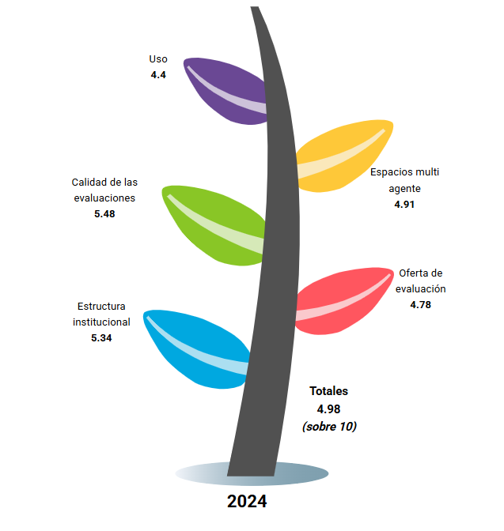
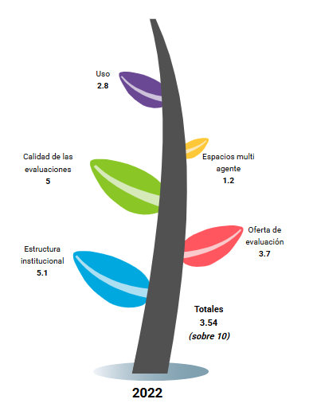

Comparación INCE 2022 vs 2024
Dimensión | Var. absoluta
Estructura | +0.24
Oferta | +1.08
Calidad | +0.48
Multiagente | +3.71
Uso | +1.6
4,98
3,54
Notes:
Variación Absoluta: 1,42
Variación Relativa 39,9
Evolución de indicadores clave. Crecimiento en capacidades institucionales. Mejoras en cada dimensión. Progreso en implementación de las evaluaciones.
%

Slide 5
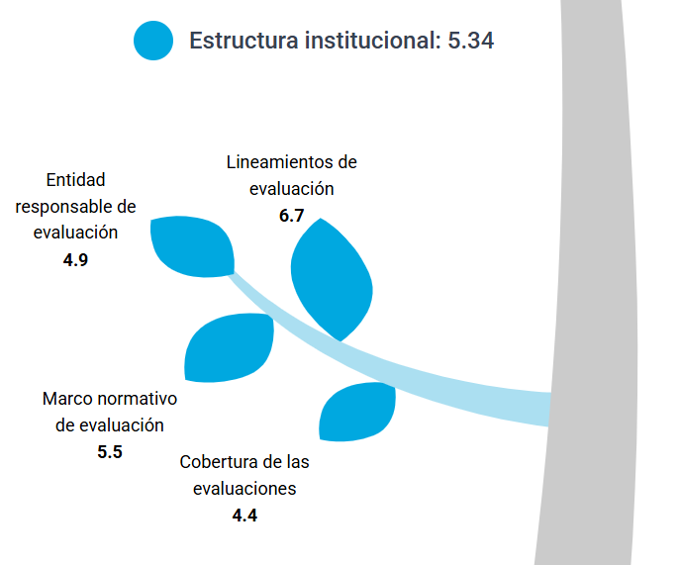

Dimensión 1: Estructura Institucional
SNP es el ente rector del Subsistema de Seguimiento y Evaluación.
Norma Técnica de Evaluación.
Estructura de la Subsecretaría de Evaluación.
Notes:
Describe la estructura que sustenta la existencia y operatividad de la función estatal de evaluación, incluyendo la normativa general, las entidades y estructuras encargadas, así como los recursos y condiciones necesarios para su implementación.

Slide 6
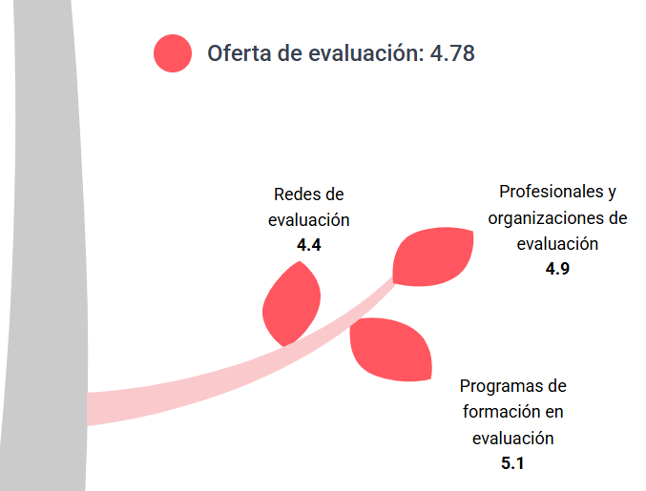

Dimensión 2: Oferta de Evaluación
Capacitación a entidades del ejecutivo.
Asistencia Técnica solicitada por las entidades.
Fortalecimiento de capacidades institucionales.
Articulación con redes voluntarias de evaluación
Notes:
Hace alusión a la capacidad instalada en el país para atender la demanda de evaluaciones, considerando al sector público, el mercado profesional, la oferta académica y/o las redes de especialistas en evaluación.

Slide 7
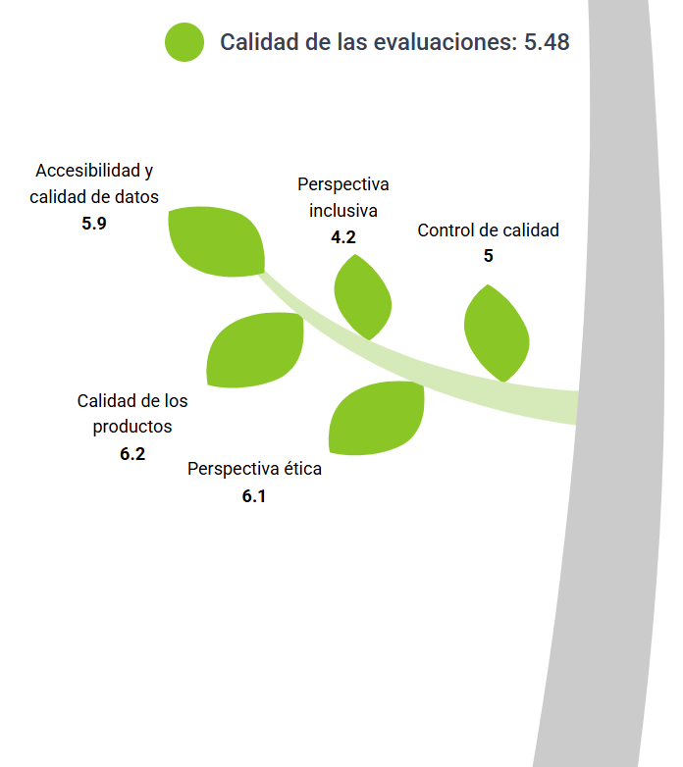

Dimensión 3: Calidad de las evaluaciones
Banco de evaluaciones
Guía de evaluación
Enfoques de evaluación
Censo de Población y Vivienda
Notes:
Adecuación de los procesos y productos de evaluación a estándares establecidos desde América Latina y el Caribe y a nivel internacional.
1. Validez 2. Fiabilidad 3. Utilidad

Slide 8
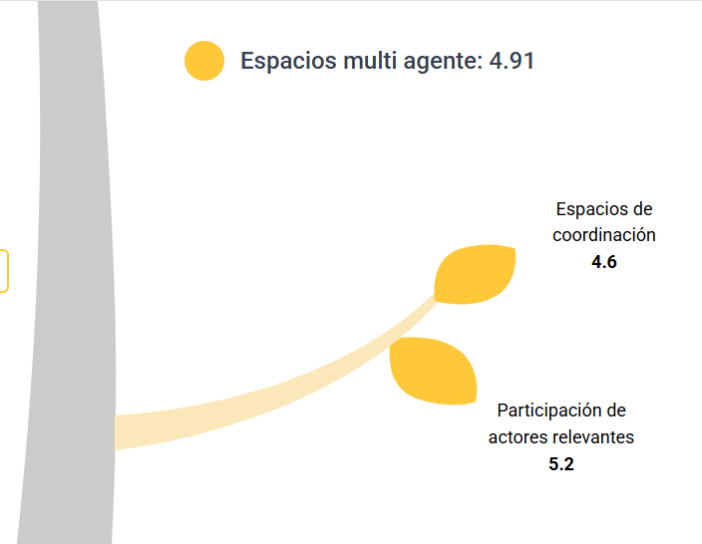

Dimensión 4: Espacios Multi agente
Plataforma Nacional de Evaluación
SNP
PUCE
SEEval
EvalYouth
Otros actores
.
Notes:
Se refiere a la existencia y funcionamiento de instancias de intercambio y coordinaciones colegiadas, establecidas a instancias de las entidades gubernamentales. El INCE fomenta la colaboración intersectorial.
para una evaluación más robusta

Slide 9
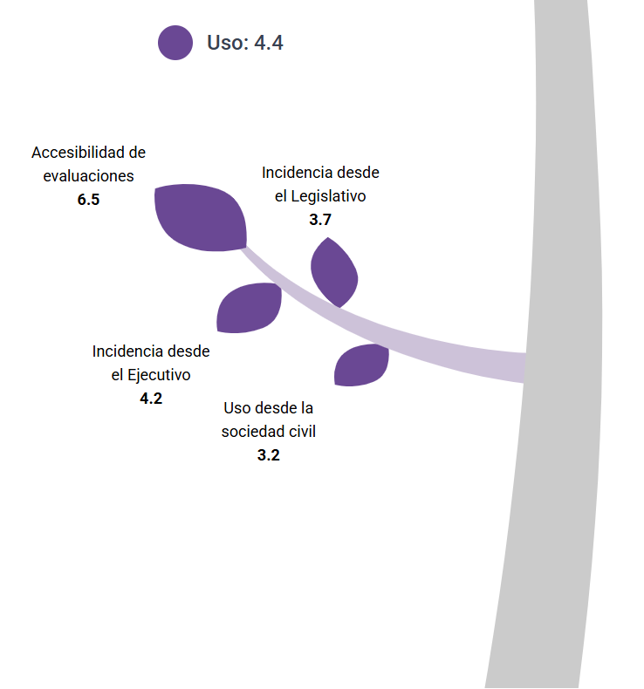
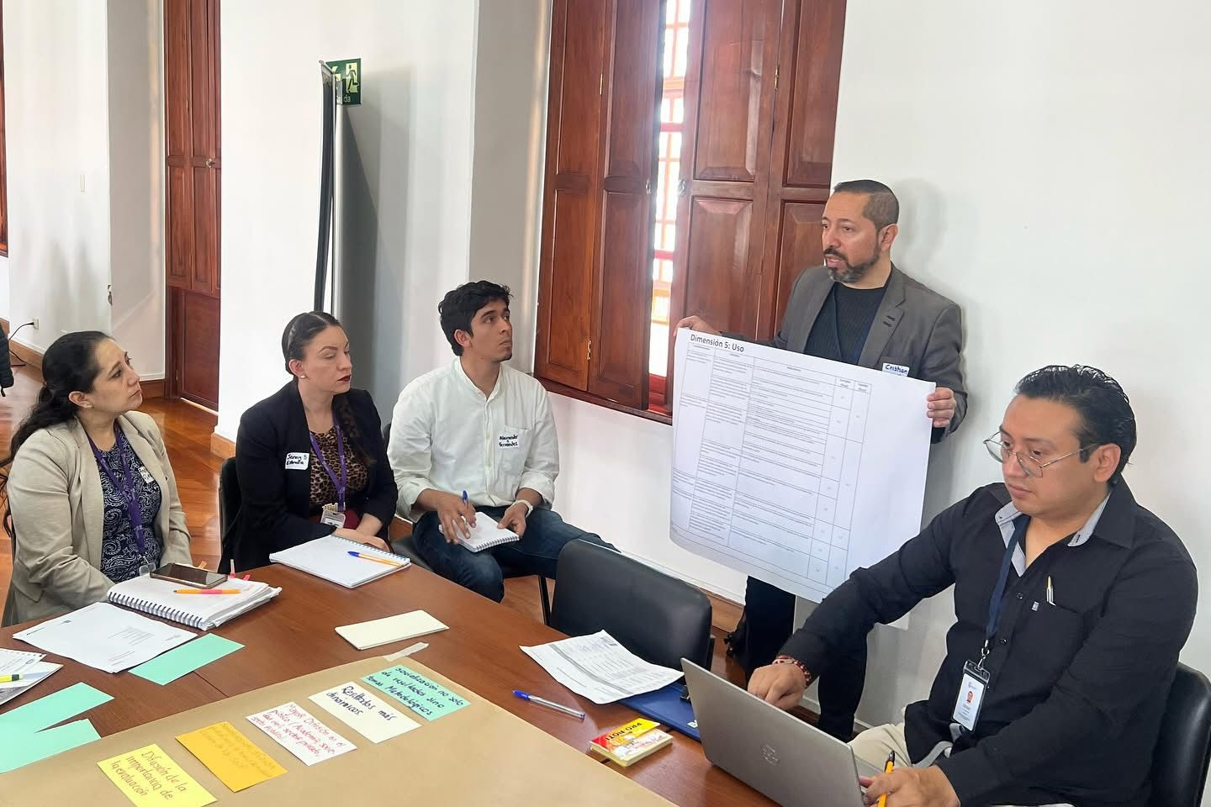
Dimensión 5: Uso de Resultados
Respuesta Gerencial.
Plan de Acción.
Banco de Evaluaciones.
Ciclo de la política pública.
Notes:
Capacidad del sistema para generar información válida y oportuna, que sea utilizada para la toma de decisiones y la rendición de cuentas institucional. Se prevé a que los resultados de las evaluaciones se traduzcan en acciones concretas, que fortalezcan el Sistema de seguimiento y evaluación en su conjunto.

Slide 10
PLAN DE ACCIÓN

Slide 11






Líneas de Trabajo
Actualización normativa
Campañas de sensibilización
Incentivo de procesos evaluativos y fortalecimiento de la PNE.
Procesos de capacitación
Guías de referencia
Medios digitales
Plan de comunicación para fortalecer la cultura de evaluación.
Para conformar equipos de evaluación y guías para aplicar distintos enfoques.
Capacitación por SNP, con apoyo académico y cooperación internacional.
Fortalecer herramientas como el portal web, y plataformas de capacitación como Moodle.

Slide 12






Retos para el Ecuador
Asignación de recursos para la ejecución de evaluaciones en las instituciones
Institucionalización de los procesos evaluativos
Mejoramiento de la calidad de registros administrativos.
Fortalecer del marco normativo en evaluación
Incorporar nuevos enfoques en las evaluaciones.
Aumentar la oferta de formación en evaluación
Notes:
Desafíos institucionales identificados
• Fomentar la plena adopción de procesos de evaluación como instrumento de retroalimentación de la política pública.
• Disminuir las brechas en las capacidades técnicas para incorporar de manera efectiva los procesos evaluativos.
• Generar instrumentos metodológicos que integren perspectivas innovadoras en procesos de evaluación: enfoque de medio ambiente, ODS, participativo, entre otros.
• Promover la generación de datos desagregados y evidencia confiable para fundamentar evaluaciones inclusivas y con enfoque de derechos. Aquí es importante invitar a las instituciones públicas a fortalecer sus registros administrativos con base en estándares internacionales de calidad y certificación estadística.
• Motivar el uso de las evaluaciones como insumo para la toma de decisiones y el fortalecimiento de la política pública. Hay que destacar que la SNP ha desarrollado instrumentos de Respuesta Gerencial y Plan de Acción para impulsar el compromiso de las instituciones dueñas de las intervenciones públicas evaluadas (planes, estrategias, políticas públicas, servicios y programas y proyectos de inversión) y la definición de acciones, responsabilidades, corresponsabilidades y plazos de cumplimiento para la mejora continua. Sin embargo, las instituciones deben apropiarse de estos instrumentos y sobre todo cumplir con las actividades definidas en el Plan de Acción.

Slide 13
Más información
Banco de evaluaciones: https://sni.gob.ec/informacion-para-la-planificacion/informacion-estadistica/banco-de-evaluaciones/
Correo electrónico: PlataformaEvaluacion@planificacion.gob.ec
Resultados INCE Ecuador: https://inceval.org/es/country-page/ecuador
Notes:
Desafíos institucionales identificados
• Fomentar la plena adopción de procesos de evaluación como instrumento de retroalimentación de la política pública.
• Disminuir las brechas en las capacidades técnicas para incorporar de manera efectiva los procesos evaluativos.
• Generar instrumentos metodológicos que integren perspectivas innovadoras en procesos de evaluación: enfoque de medio ambiente, ODS, participativo, entre otros.
• Promover la generación de datos desagregados y evidencia confiable para fundamentar evaluaciones inclusivas y con enfoque de derechos. Aquí es importante invitar a las instituciones públicas a fortalecer sus registros administrativos con base en estándares internacionales de calidad y certificación estadística.
• Motivar el uso de las evaluaciones como insumo para la toma de decisiones y el fortalecimiento de la política pública. Hay que destacar que la SNP ha desarrollado instrumentos de Respuesta Gerencial y Plan de Acción para impulsar el compromiso de las instituciones dueñas de las intervenciones públicas evaluadas (planes, estrategias, políticas públicas, servicios y programas y proyectos de inversión) y la definición de acciones, responsabilidades, corresponsabilidades y plazos de cumplimiento para la mejora continua. Sin embargo, las instituciones deben apropiarse de estos instrumentos y sobre todo cumplir con las actividades definidas en el Plan de Acción.

Slide 14
COLABORADORES

